Slide 1
总复习

Slide 2


选择题与填空题
1.均匀细棒 oA 可绕通过其一端 o 而与棒垂直的水平固定光滑轴转动,如图所示.今使棒从水平位置由静止开始自由下落,在棒摆动到竖直位置的过程中,下列情况哪一种说法是正确的?
(A) 角速度从小到大,角加速度从小到大.
(B) 角速度从小到大,角加速度从大到小.
(C) 角速度从大到小,角加速度从大到小.
(D) 角速度从大到小,角加速度从小到大.
[ B ]

Slide 3
2.关于力矩有以下几种说法：
(１)对某个轴而言，内力矩不会改变刚体的角动量.
(２)作用力与反作用力对同一轴的力矩之和必为零.
(３)质量相等，形状大小不同的两个刚体， 在相同力矩的作用下，它们的角加速度一定相等.
(A)只有(１)是正确的.
(B) (１)、 (２)是正确的.
(C) (２)、 (３)是正确的.
(B) (１)、 (２)、(３)都是正确的.
[ B ]

Slide 4
3.一长为l、重为W 的均匀梯子，靠墙放置(如图) ，梯子下端连一倔强系数为k 的弹簧，当梯子靠墙竖直放置时，弹簧处于自然长度。墙和地面都是光滑的。当梯子依墙而与地面成θ 角且处于平衡状态时，则地面对梯子的作用 力
大小为 .墙对梯子的作用力大小为 .W 与k、l 、θ 应满足的关系为 .
W
B
kl cosθ
N₁
2kl sinθ
W
N₂
k
θ
A
F

Slide 5
4.一个人站在有光滑固定转轴的转动平台上,双臂伸直水平地举起二哑铃,在该人把此二哑铃水平收缩到胸前的过程中,人、哑铃与转动平台组成的系统的
（A）机械能守恒,角动量守恒;
（B）机械能守恒,角动量不守恒,
（C）机械能不守恒,角动量守恒;
（D）机械能不守恒,角动量不守恒.
[ C ]

Slide 6
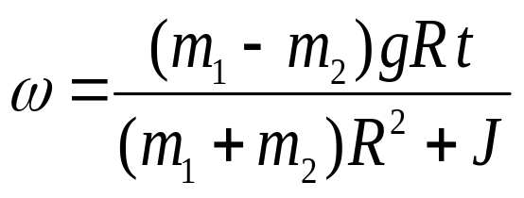

5.如图所示,一轻绳绕过一半径为R、转动惯量为 J 的定滑轮,质量分别为m₁、 m₂ (m₁> m₂)的两重物系于绳子两端,轻绳与滑轮间无摩擦 . 开始静止,则t 时刻滑轮的角 速度 。
R
J
m₂
m₁

Slide 7
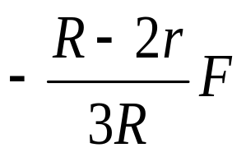
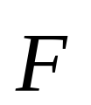


6.如图所示,圆柱体的半径为R轻其上有一半径为r的固定圆盘(圆盘质量忽略不计)，盘周绕有细绳，今沿垂直于圆盘轴的水平方向以力拉绳，若使该圆柱体在水平面上作纯滚动，则该柱体与水平面间的静摩擦力
f= ,
0
当r = R/2 时静摩擦力f = 。
B
r
R

Slide 8
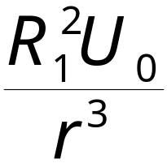
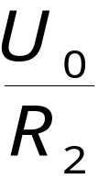
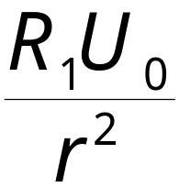
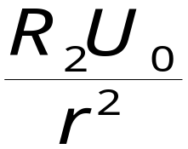
7.选无穷远为电势零点,内半径为 R₁ ,外半径为 R₂ 的导体球壳带电后,其电势为 U₀则球壳外离球心距离为 r 处的电场强度的大小为:
（A）
（B）
（C）
（D）
[ D ]

Slide 9

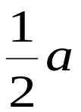


8.如图所示，在边长为a 的正方形平面的中垂线上，距中心o点 a / 2处，有一电量为 q 的正点电荷，则通过该平面的电场强度通量为
q /6ε₀

Slide 10
9.真空中有一均匀带电球体和一均匀带电球面,如果它们的半径和所带的电量都相等,则它们的静电能之间的关系是：
（A）球体的静电能等于球面的静电能；
（B）球体的静电能大于球面的静电能；
（C）球体的静电能小于球面的静电能；
（D）无法比较。
[ B ]

Slide 11


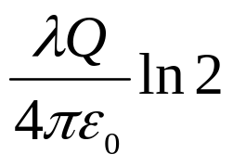
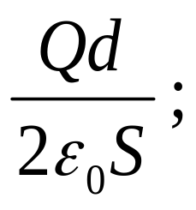
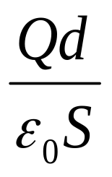
10.有一半径为R、均匀带电为Q 的导体球，沿半径方向放置一均匀带电细棒，电荷线密度为+λ
Q
长度为L ,细棒一端离球心距 离为L(如图所示) , 则细棒在电场中的电势能为 。
R
dq
x
L
L
11.如图所示,把一块原来不带电的金属板B, 移近一块已带有正电荷Q的金属板A,平行放置.设两板面积都是S,板间距离是d,忽略边缘效应.当B板不接地时,两板间电势差U_{AB} = ;当B板接地时,两板间电势差U_{AB} = .
A
B
S
S
d

Slide 12



12. 如图,平行平板电容器的两极板A、B面积都为 S, 相距为d , 现在把一带电量Q、面积为S的导体薄板C(厚度略去不计)平行地插入它们中间, d₁:d₂=1:2, 略去边缘效应,当A、B极板接地后， 则A、B极板上的感应电荷分别为 和 ，C板的电势为 。
- 2Q/3
- Q/3
2Qd /(9ε₀S)
Q
d₁
d₂
C

Slide 13

13.一平行板电容器充电后与电源断开，然后将其一半体积中充满电容率
为ε 的各向同性均匀电介质
（如图），则
（A）两部分中的电位移矢量相等；
（B）两部分中的电场强度相等；
（C）两部分极板上的自由电荷面密度相等；
（D）以上三量都不相等。
[ B ]

Slide 14



14 .如图，边长为 a 的正方形的的四个角上固定有四个电量均为 q 的点电荷.若此正方形以角速度ω 绕 AC 轴旋转时,在中心点 o 产生的磁感应强度大小为 B₁;若此正方形同样以角速度 ω 绕过点 o 垂直与正方形平面的轴旋转时,在点 o 产生的磁感应强度的大小为 B₂, 则 B₁ 与 B₂ 间的关系为:
(A) B₁= B₂
(B) B₁= 2B₂
(C) B₁= B₂ /2
(D) B₁= B₂ /4.
[ C ]

Slide 15
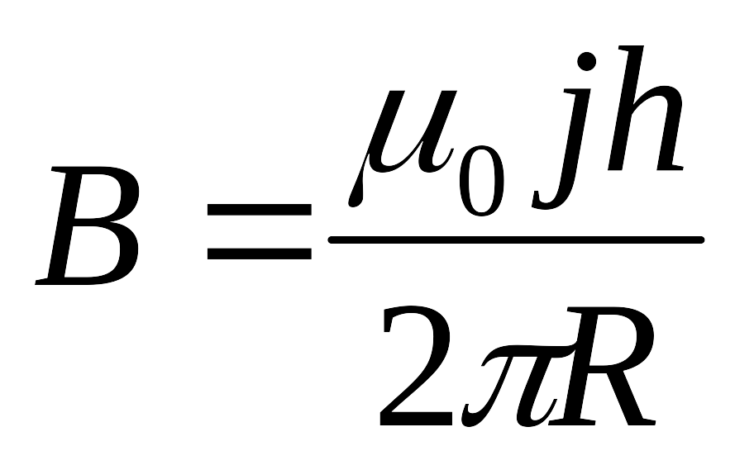


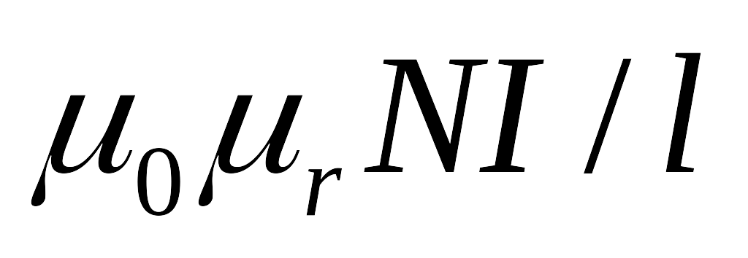
15. 将半径为R的无限长导体薄壁管（厚度忽略）沿轴向割取一宽度为h (h>>R)的无限长狭缝后，再沿轴向均匀地流有电流，其面电流密度为 j (如图),则管轴线上磁感强度的大小为 。
R
16. 用细导线均匀密绕成长为l、半 径为a ( l >> a )、总匝数为N的螺线 管,管内充以相对磁导率为μ_{r}的均匀磁介质,若线圈中通有电流I,则管内中部任意点磁场强度 H = , B = .
o
h

Slide 16
17.关于稳恒磁场的磁场强度 H 的下列几种说法中哪个是正确的？
(A) H 仅与传导电流有关．
(B) 若闭合曲线内没有包围传导电流，则曲线上各点的 H 必为零．
(C) 若闭合曲线上各点 H 均为零，则该曲线所包围传导电流的代数和为零．
(D) 以闭合曲线 L 为边缘的任意曲面的 H 通量均相等．
[ C ]

Slide 17
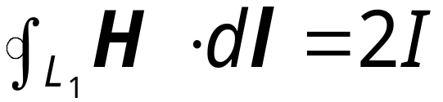
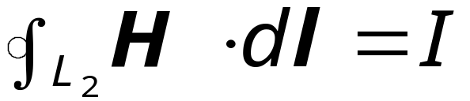
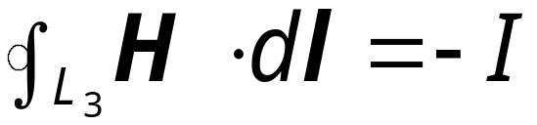









18.如图，流出纸面的电流为 2I ，流进纸面的电流为 I ，则下述各式中正确的是:
(A)
(B)
(C)
(D)
[ D ]

Slide 18


19.如图所示，I 是稳定的直线电流，在它下方有一电子射线管。欲使图中阴极所发射的电子束不偏转，可加上一电场。该电场的方向应是：
(A)竖直向上。
(B)竖直向下。
(C)垂直纸面向里。
(D)垂直纸面向外。
[ B ]

Slide 19



20.图示为三种不同磁介质的B~Ｈ 的关系曲线，其中虚线表示的是B =μ₀Ｈ 的关系。说明a、b、c各代表哪一类磁介质的 B~Ｈ 的关系曲线：
铁磁质
a 代表 的 B~Ｈ 的关系曲线。
顺磁质
b 代表 的B~Ｈ 的关系曲线。
抗磁质
c 代表 的B~Ｈ 的关系曲线。
a
21. 硬磁材料的特点是 ，适于制 。
矫顽力大，剩磁强
b
永久磁铁
c

Slide 20
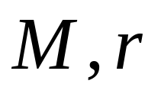
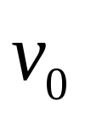


计算题:
1. 一质量为 M=1.1kg，半径为 r =0.6m 的均匀圆盘,可以绕通过其中心且垂直盘面的水平光滑固定轴转动。盘的边缘绕有绳子，绳子下端挂一质量m = 1.0kg的物体(如图所示)，起初在圆盘上加一恒力矩使物体以速率v₀=0.6m/s的匀速上升，如撤去所加力矩，问经历多少时间圆盘开始反向转动？

Slide 21
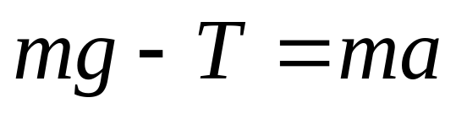
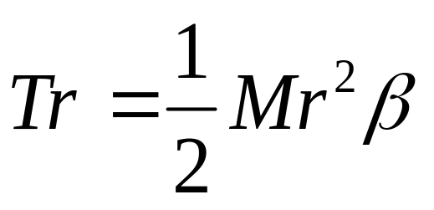
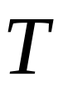


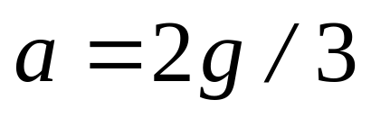
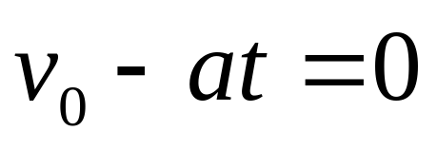

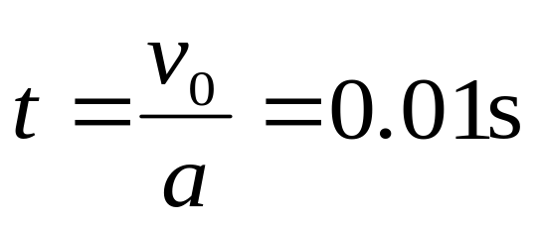
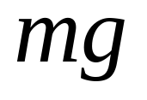
解：撤去所加力矩，受力分析如图
①
②
③
解方程组得：
由
得

Slide 22





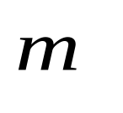
2. 一棒长为L ，质量为m ,一端可绕固定的水平光滑轴 o 在竖直平面内转动。在o点还系一长为l 的轻绳，绳的一端悬一质量也为m 的小球。当小球悬线偏离竖直方向θ =30º时，静止释放（如图），小球与静止的棒发生完全弹性碰撞，问当绳 的长度为多少时，小球与棒 碰撞后小球刚好停止？（略去 空气阻力 ）棒获得的角速度又 是多少 ？

Slide 23
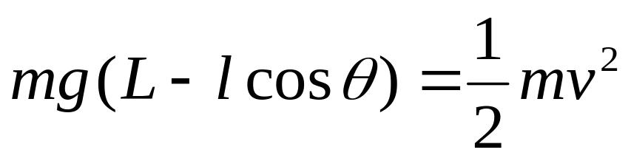
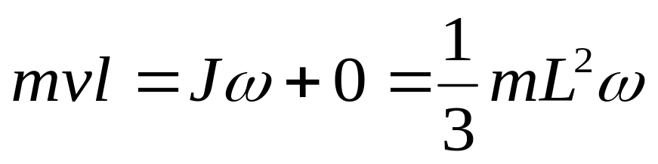
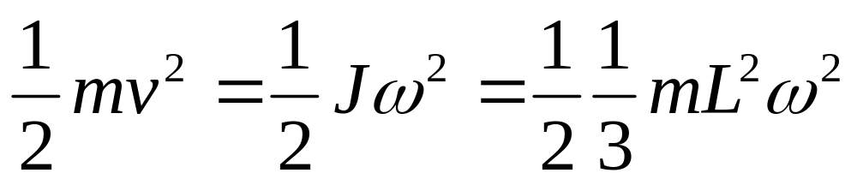
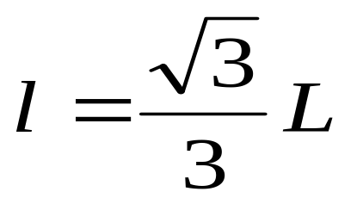
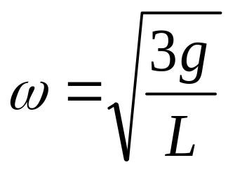
解: 小球下落过程机械能守恒
①
小球与棒为系统,角动量守恒
②
E_{p}=0
小球与棒完全弹性碰撞,动能守恒
③
解方程组得：

Slide 24
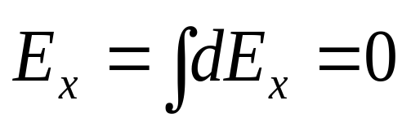
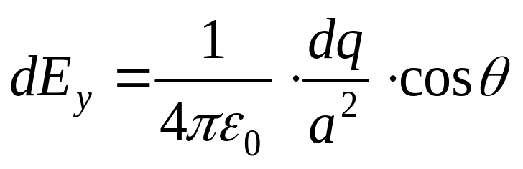

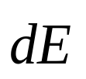
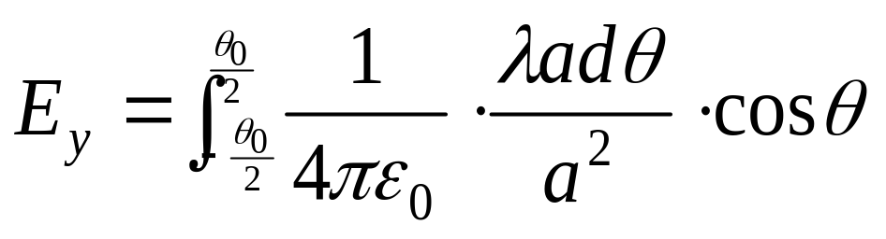
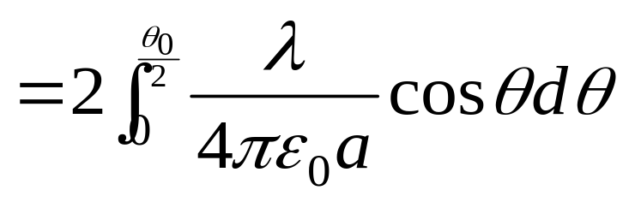
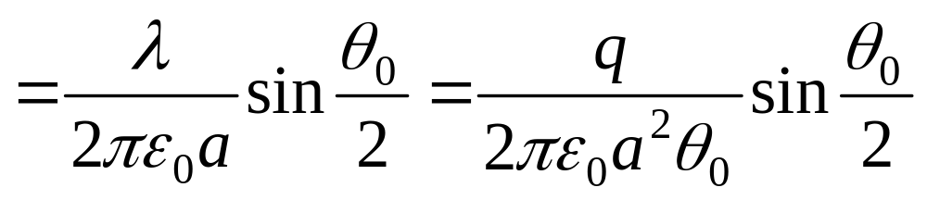
3.一段半径为a 的细圆弧，对圆心的张角为θ₀ ,其上均匀分布有正电荷q (如图) ,试以 a,q, θ₀表示出圆心o处的电场强度。
y
解：建立坐标xoy，取dq，
dq
q
由对称性可知
θ₀
a
x
o
方向:y 轴负方向.

Slide 25
4. ※一带电导体放在封闭的金属壳内部, 若将金属壳内带电导体在壳内移动, 试判断金属壳外部的电场情况.
分析:
在金属壳内部移动带电体,会改变金属壳内
部的电场分布.由静电平衡条件及性质知,金属壳外表面的电荷分布没变,因此金属壳外部的电场不变.
※有人说 “导体净电荷为零而电势不为零是不可能的” , 试判断这句话是否正确？说明理由.
不正确.
由静电平衡条件及性质知,若将电中性导体空腔内放置一带电体或将电中性导体置于有限大的带电体附近时,导体空腔或导体的净电荷为零,但它们相对于无限远处的电势不为零.

Slide 26
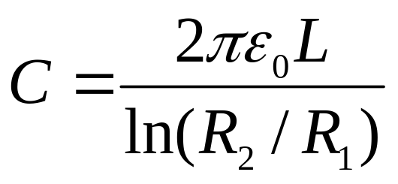
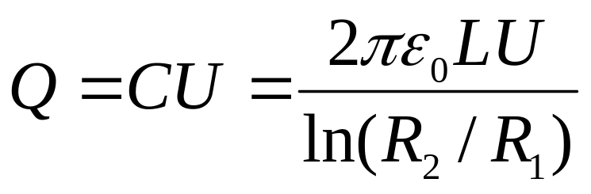
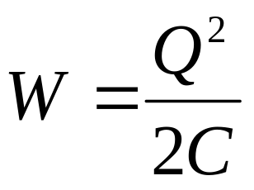
5. 如图所示 ,桌面上固定一半径为R₁荷的金属圆筒, 其中共轴地吊一半径为R₂的另一金属圆筒。今将两圆筒间电压加到U后 ,将电源撤去,两圆筒相对部分高度为L (>> R₂), 求内筒下移时受的电场力. (提示:利用功能关系)
解：
两圆筒构成柱形电容器,其电容为
U
R₁
因两圆筒间电压为U,电容器电量为
R₂
L
电容器能量为

Slide 27
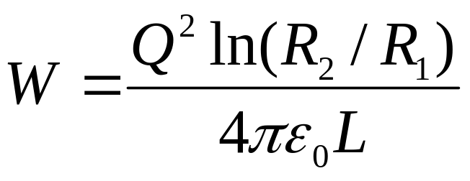
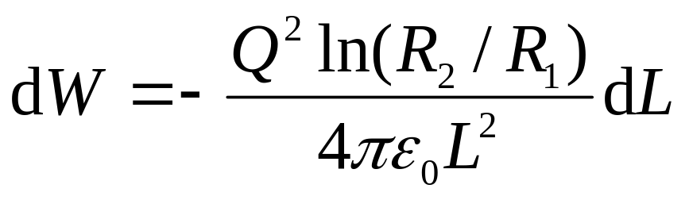
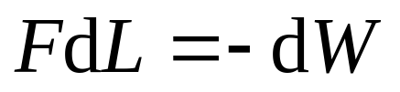
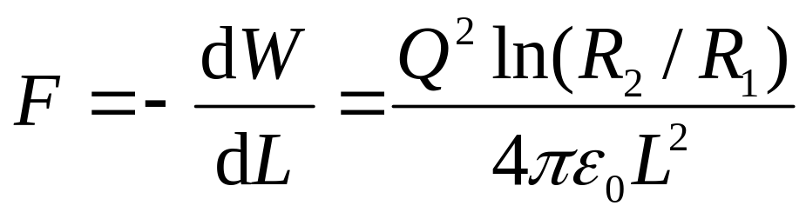
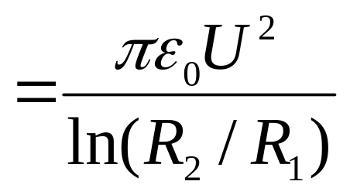
当内筒下移 dL时,
电容器能量变化为
U
dW< 0,电场能量减少,是电场力做功导致
R₂
由
R₁
L
方向向下
dL

Slide 28


6. AA’和CC’为两个正交地放置的圆形线圈,其圆心重合. AA’线圈半径为 20.0cm，共10匝,通有电流10.0A,而CC’线圈半径为 10.0cm,共20匝,通有电流5.0A. 求两线圈公共中心O点的磁感强度.
A
C
C’
A’

Slide 29
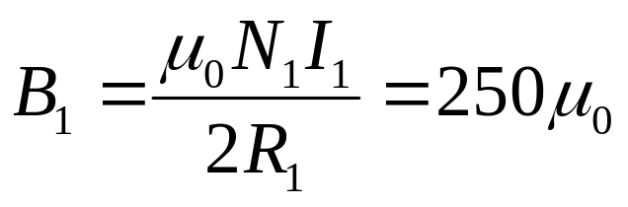
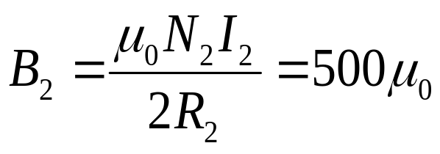
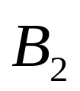

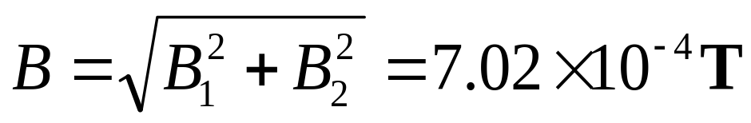

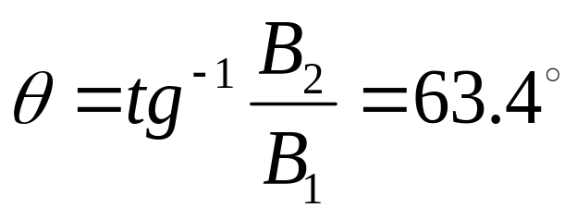
解：
由圆电流在圆心处的磁感强度公式知
’
AA 线圈在O点的磁感强度
’
(方向垂直 AA 平面)
’
CC 线圈在O 点的磁感强度
’
A
(方向垂直 CC 平面)
I₁
O点的磁感强度
θ
C
C’
大小:
I₂
方向:
A’
’
’
’
在和AA、 CC 都垂直的平面内,与CC 平面的夹角63.4°

Slide 30
7. 一半径为 R₂ 带电薄圆盘,其中半径为 R₁ 的阴影部分均匀带正电荷,面电荷密度为 +σ ,其余部分均匀带负电荷,面电荷密度为 –σ ,当圆盘以角速度 ω 旋转时,测得圆盘中心点 o 的磁感应强度为零, 问 R₁ 与 R₂ 满足什么关系？

Slide 31




解：当带电圆盘转动时,可看作无数个圆电流的磁场在 o 点的迭加
dr
取半径为 r ,宽为 dr 的圆电流
r
dI= σ 2πrdrω / 2π =σ rdrω
磁场 dB = μ₀dI/2r =μ₀σωR/2
阴影部分:
其余部分：

Slide 32






8. 一载流长直导线附近有一扇形线框，线框平面与直导线垂直，其相对位置如图所示.设直导线中电流为I₀，扇形线框中的电流为I，电流流向如图；线框的两个弧形边分别与直电流相距r₁和r₂ . 求直电流对线框各边作用的磁力.
r
由安培定律
B
解：
c
r
d r
？
b
I₀
所受磁力为
I
取bc上电流元，
o
r₁
a
d
r₂
同理
方向相反
×

